Slide 1
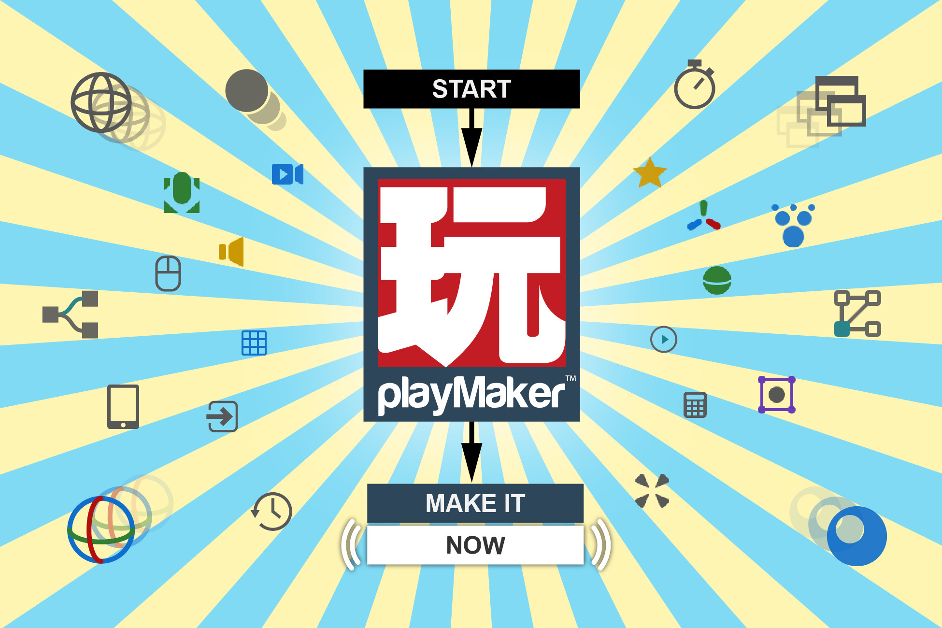
Unity Plugin: How to Make Games with Playmaker?
2024.04.28
Class of Digital Media Technology
UESTC
Yi Li

Slide 2
目录
Playmaker安装&课程资源导入
Playmaker介绍
实例教学——一个简单的rpg任务流程
扩充内容

Slide 3
Playmaker安装&课程资源导入

Slide 4
Playmaker安装&课程资源导入
课程用到的资源：主角控制、NPC模型和动画资源、场景模型和动画和音乐资源
插件资源：本节课主要使用的是PlayMaker；PlayMaker为付费资源，仅在课堂教学使用，不要外传！！
Unity商店链接：
https://assetstore.unity.com/packages/tools/visual-scripting/playmaker-368
百度网盘链接：https://pan.baidu.com/s/1mSnb88DPf1CryZOZHEb-6g 提取码：61op

Slide 5
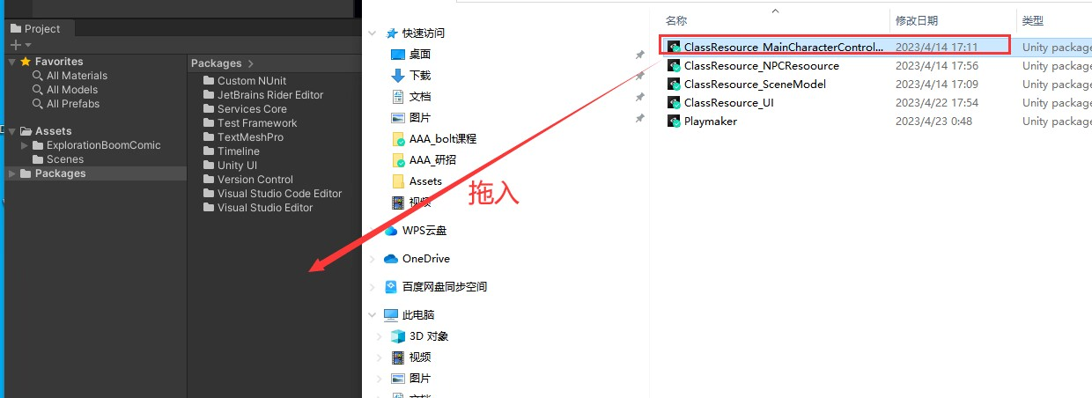
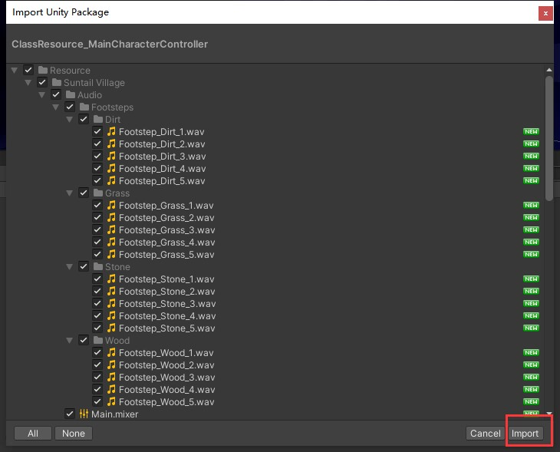
导入方法
1.将UnityPackage拖动到unity的Project窗口
2.松开后，弹出Import Unity Package页签，点击【Import】

Slide 6
导入方法
导入后检查资源文件夹是否出现；
特别的，Playmaker导出成功后，菜单栏会出现【PlayMaker】的新菜单

Slide 7
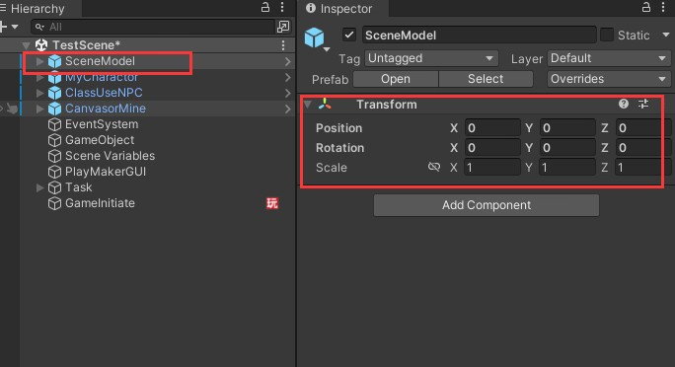
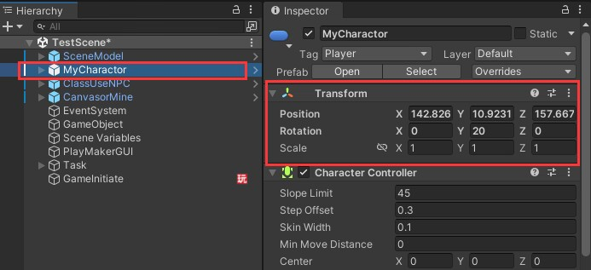
放入课程前置资源
将Assets\Resource\Suntail Village 下的【SceneModel】的Prefab和【MyCharactor】的Prefab拖入场景中，并调整各自的【transform】到合适位置
点击开始运行，可以使用WASD和鼠标在场景中移动。

Slide 8
Playmaker介绍

Slide 9
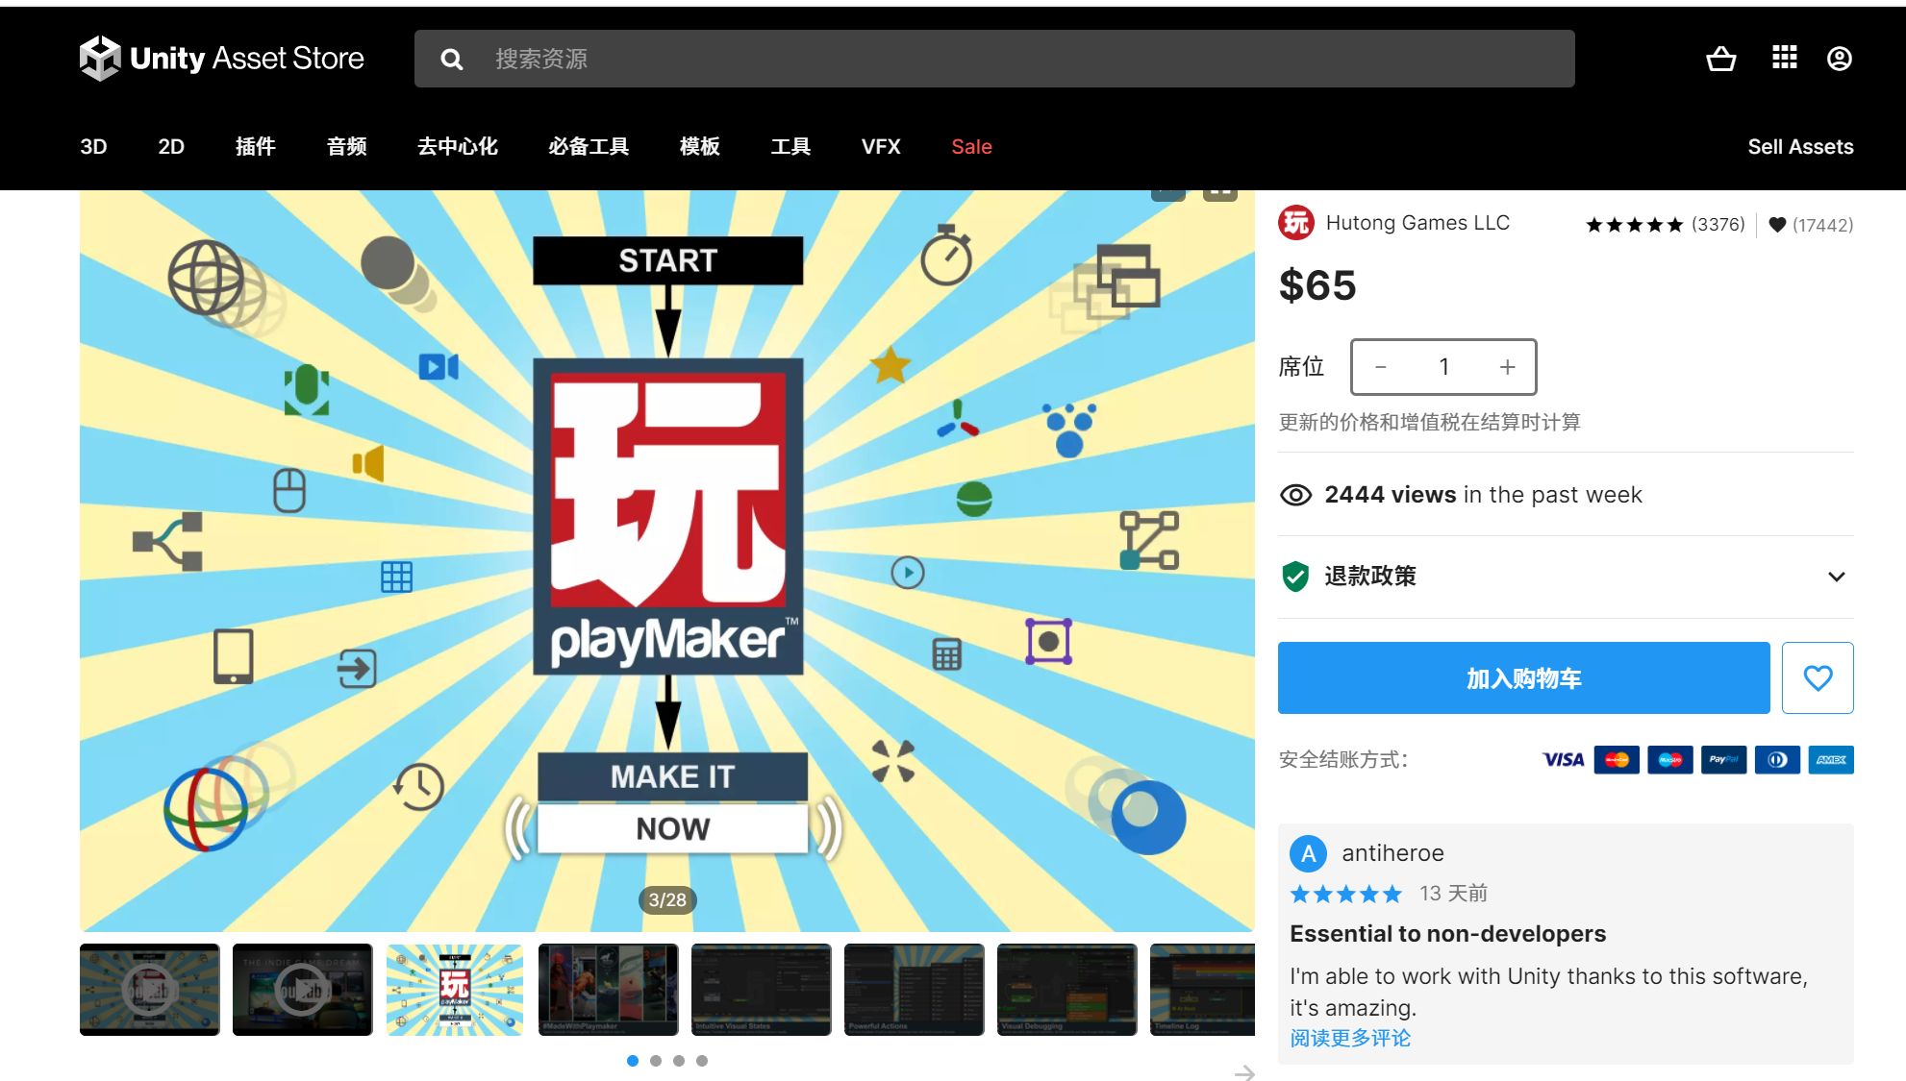
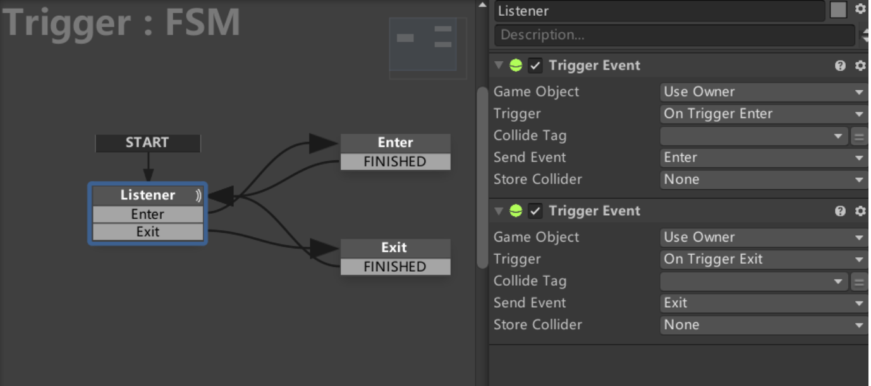
简而言之：不用写代码也能做游戏
Playmaker介绍
PlayMaker是由第三方软件开发商Hutong Games开发的、基于unity的可视化脚本插件
主要基于有限状态机（Finite state machine，FSM）的逻辑，可以快速用来实现基础的游戏原型
资源商店地址：
https://assetstore.unity.com/?q=playmaker&orderBy=1

Slide 10
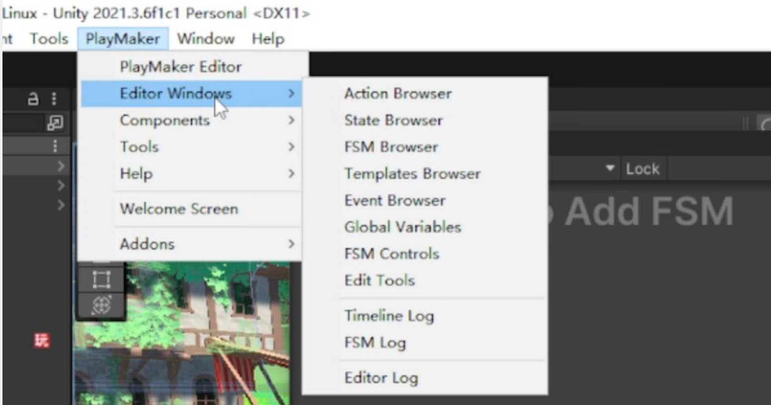
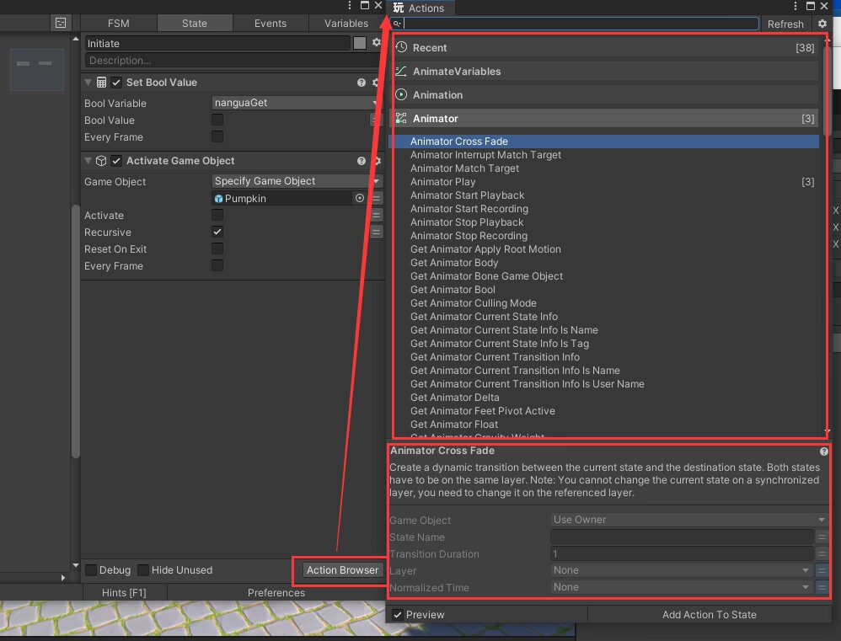
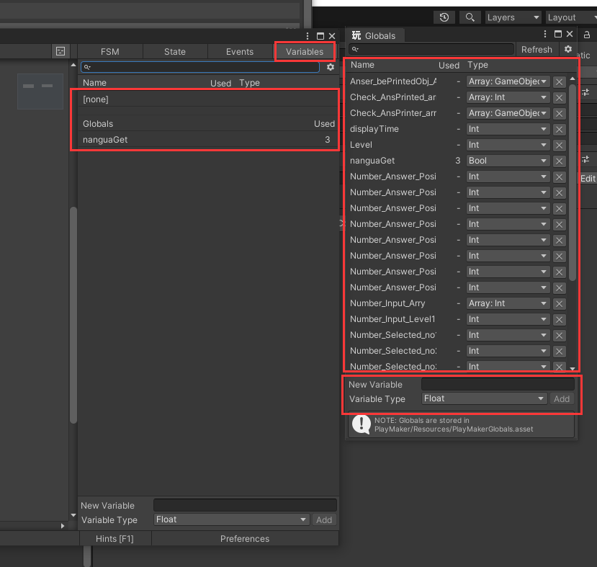
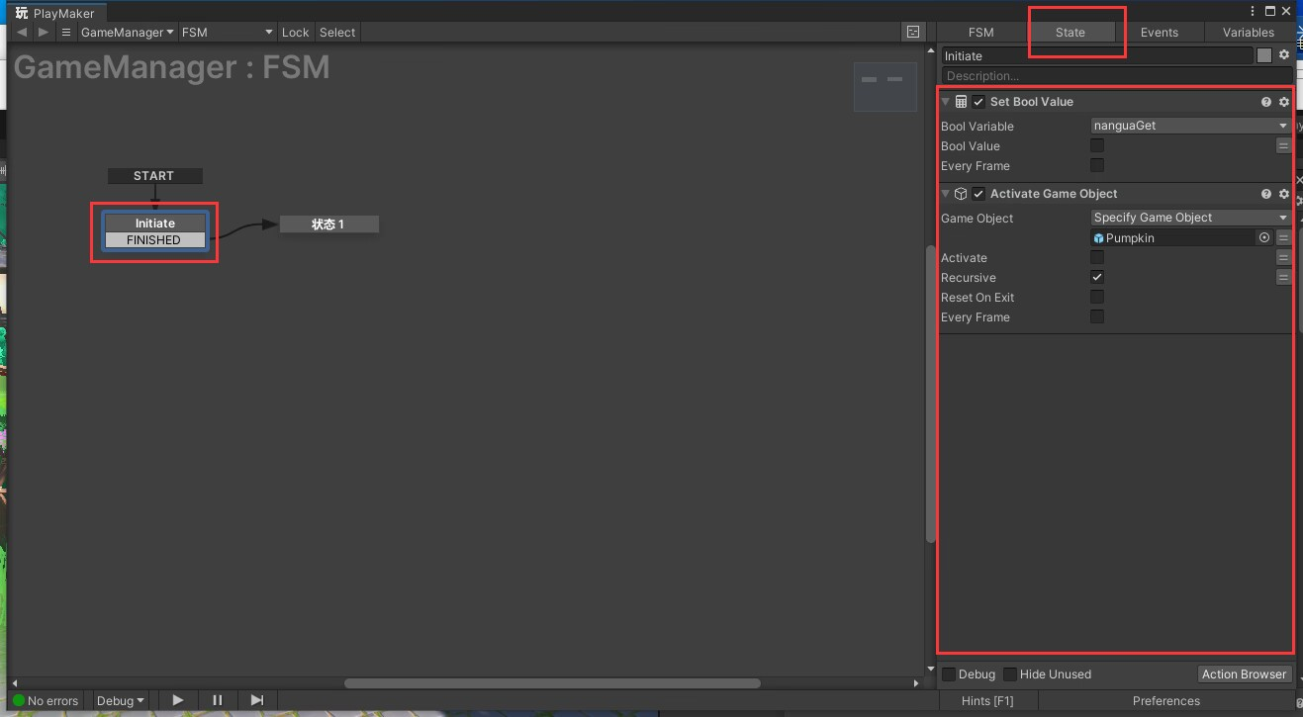
PS.不用担心，用着用着就会了
Playemaker介绍
0.Playmaker界面打开
2.Playmaker Action界面
3.Playmaker 全局变量界面
1.Playmaker FSM编辑区

Slide 11
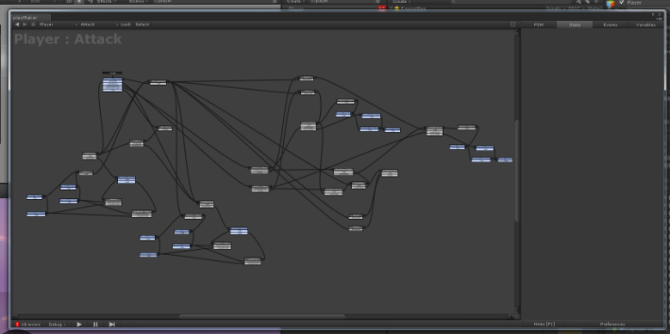
Playemaker介绍
简而言之：更加适用于小型游戏制作或demo制作
优势：
封装性强，交互友好，上手简单
支持增加自定义脚本，对开发者十分友好
缺点
更加适合面向流程的逻辑；面向对象的内容可能直接使用代码更方便
管理成本较高

Slide 12
实例教学——一个简单的rpg任务流程

Slide 13
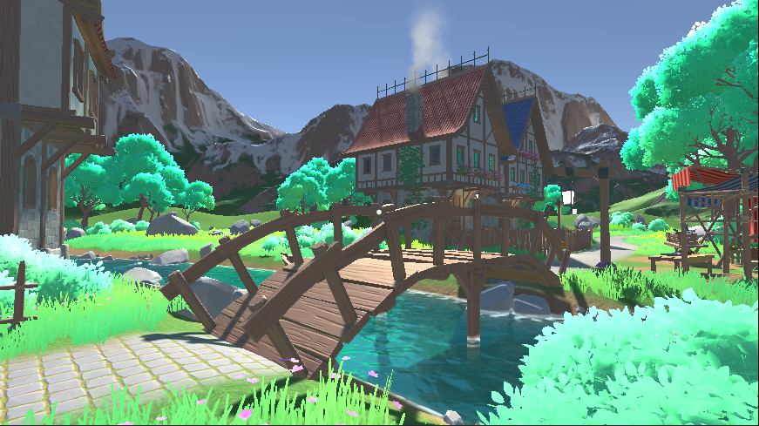
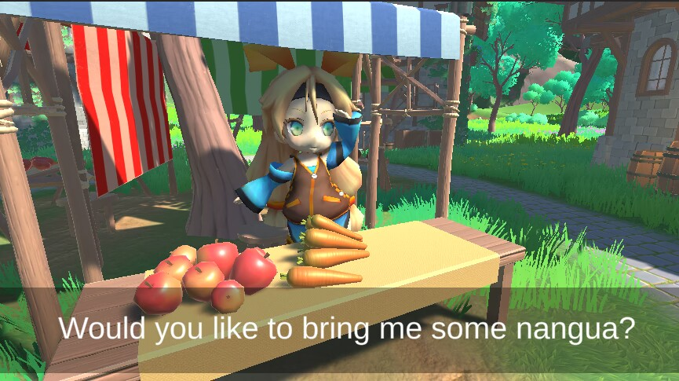
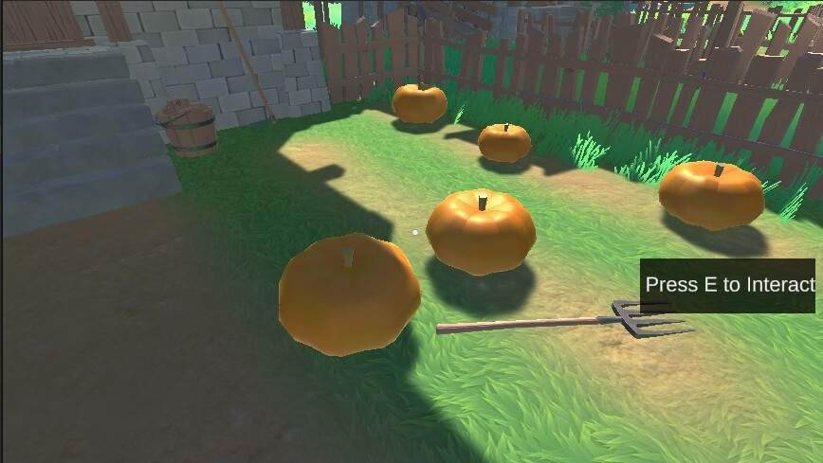
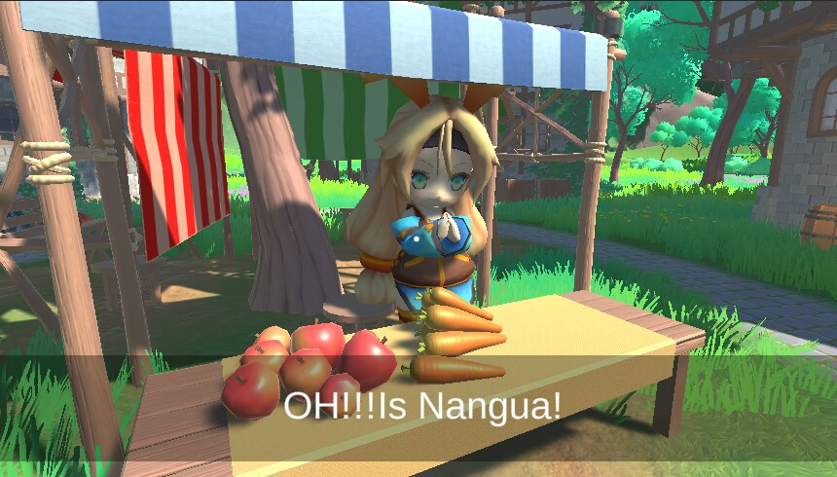
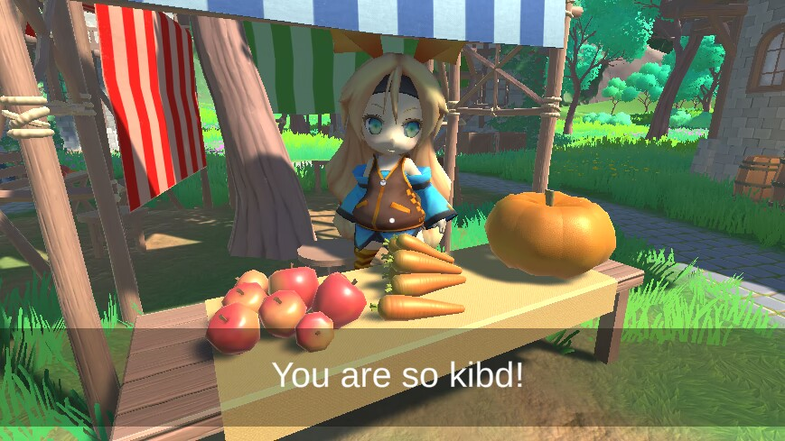
一个简单的rpg任务流程
前置：导入之前的内容，你已经可以用wasd和鼠标在场景中跑来跑去了
1.靠近NPC，可以和NPC进行对话，交代任务
2.来到目标地点，拿走任务物品
结束
3.将物品带回给NPC
4.将物品放在桌子上，完成任务

Slide 14
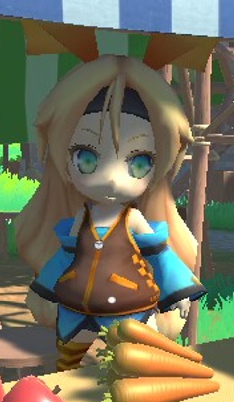
先做一个简单的按键对话
NPC：叽里呱啦叽里呱啦……
主角走近角色
按E键开始对话——按E键出现UI

Slide 15
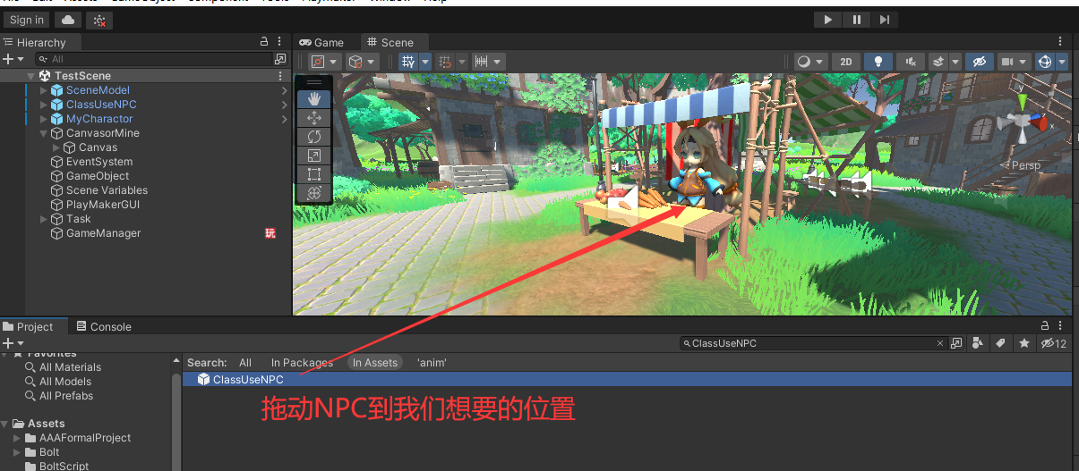
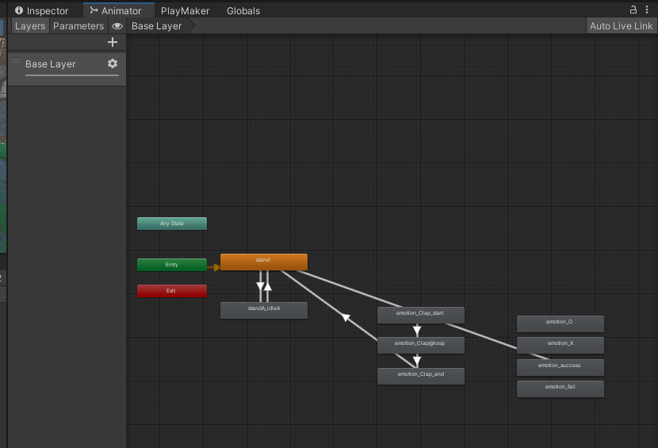
（1）放置NPC到场景中——动画系统初探
选中NPC的prefab，打开Animator窗口，即可查看当前prefab 的动画状态机

Slide 16
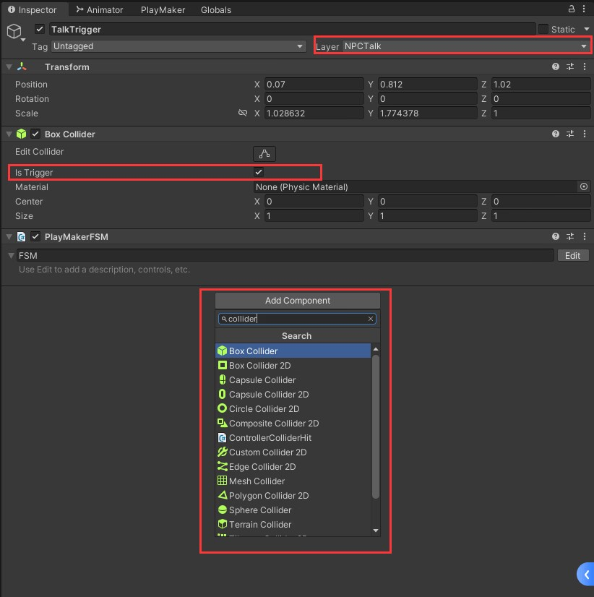
（2）确定判断区域——重要的碰撞检测
1.在Hierachy中的NPC上右键，【Create Empty】，并确保新建的空物体与角色位置尽量重合
2.在Inspector页签中，最下点击【Add Component】，输入并选择【Box Collider】，双击加入；并调整大小和位置
3.在加入的新Box Collider中，点击勾选【Is Trigger】
4.左上角【Tag】中，点击【AddTag】，加入自定义的【NPC Talk】
5.在Hierachy中的MyCharactor下面的 ItemHolder上右键，按上述方法创建一个collider，勾选Is Trigger并将tag选为【Player】
NPC Talk
Player

Slide 17
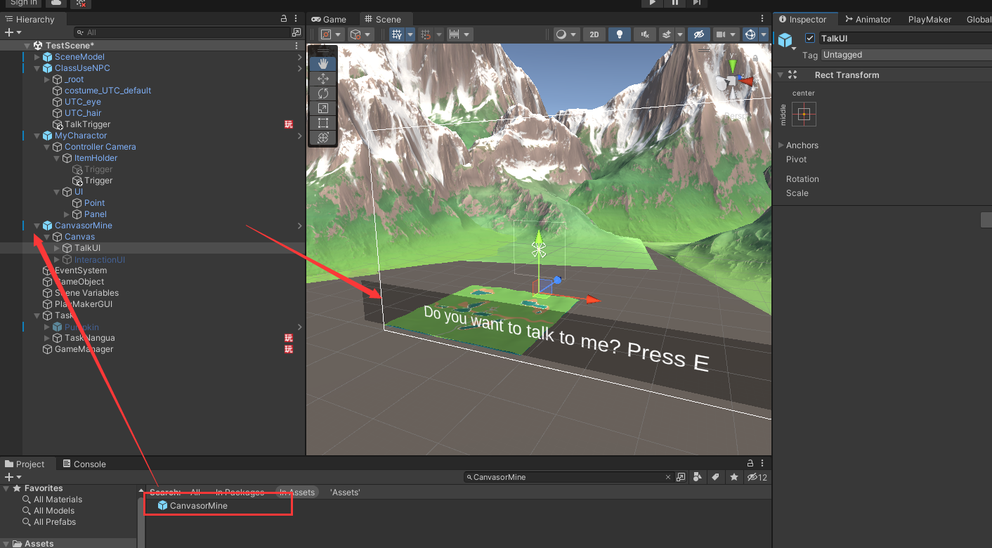
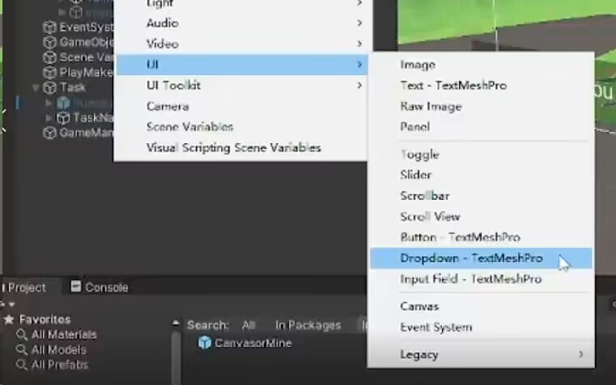
（3）需要有个对话——UI系统初探
1.将预制好的【CanvasofMine】拖入场景
2.选择下面的【TalkUI】在Inspector中勾选显示，即可在Scene场景中预览到简单的UI
3.记得预览后再把显示取消勾选，这个后面要用
4.也可以通过右键创建UI、调整参数

Slide 18
回顾一下思路
NPC Talk
Player
NPC：叽里呱啦叽里呱啦……
主角走近角色：Player的碰撞框和NPCTalk的碰撞框碰到一起
按E键开始对话——按E键出现UI：
检测到按E键后，使UI显示，并改变文字内容
继续按E键，改变文字内容，做出继续对话效果

Slide 19
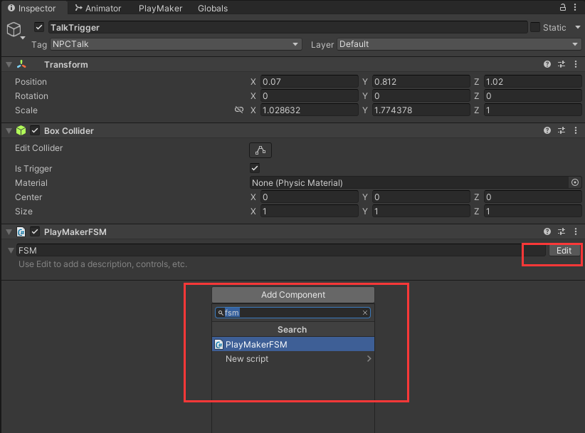
（3）开始用Playmaker——制作刚刚的逻辑
1.找到刚才NPC的碰撞体
2.【Add Component】双击添加【PlayMakerFSM】
3.点击【Edit】打开编辑界面

Slide 20
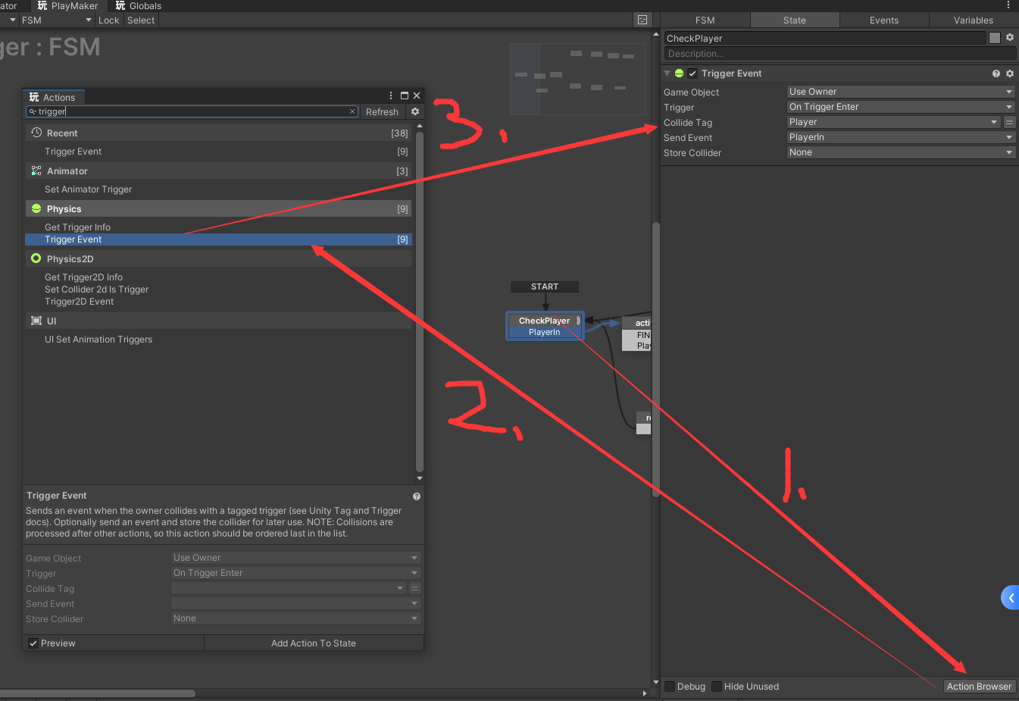
（3）开始用Playmaker——制作刚刚的逻辑
1.添加TriggerEvent的动作
2.在SendEvent选项中，可以新建自己的事件消息

Slide 21
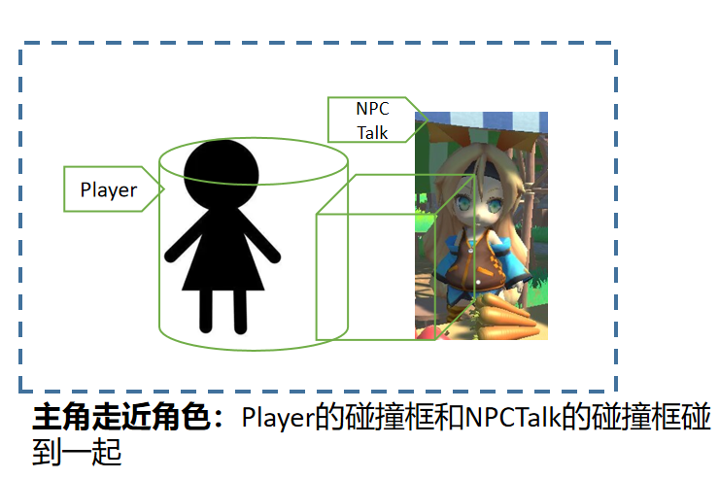
（3）开始用Playmaker——制作刚刚的逻辑
1.添加TriggerEvent的动作，进行碰撞检测
2.在SendEvent选项中，可以新建自己的事件消息
相当于完成了
这一步

Slide 22
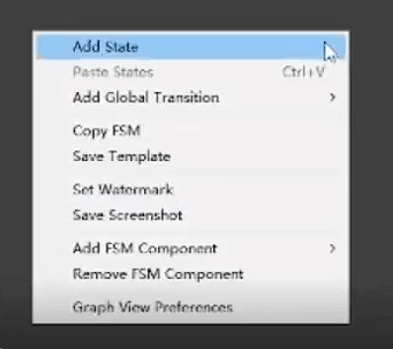
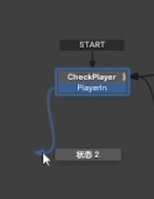
（3）开始用Playmaker——制作刚刚的逻辑
1.右键空白位置，【Add State】新建另一个状态
2.用鼠标由上一个状态的事件拖动，可以进行连线
表示当上一个状态满足后，进入下一个状态执行对应的Action

Slide 23
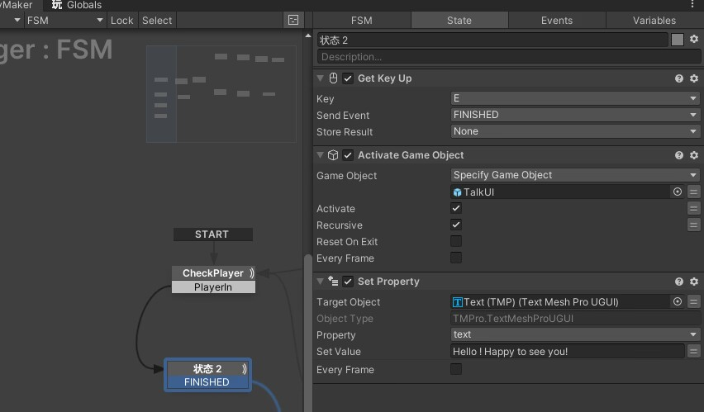
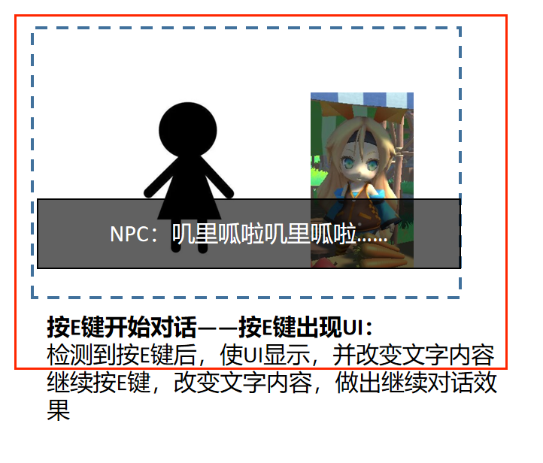
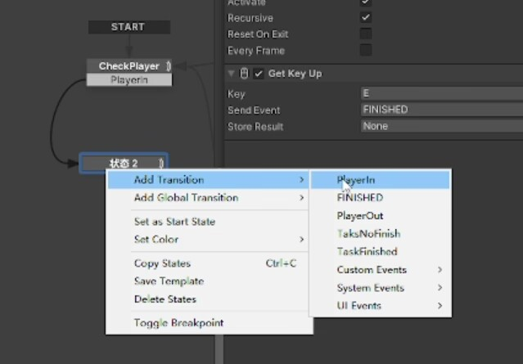
（3）开始用Playmaker——制作刚刚的逻辑
检查玩家是否按下E键：如果按了就转到下一个状态
激活场景中指定的prefab：激活显示UI
修改UI文字（方便的方法：拖动UI中的text到Action编辑区域，选择【Set Prorerty】
相当于完成了
上边半步
在状态机上右键，添加跳转事件
这里我们选择预设好的【Finished】

Slide 24
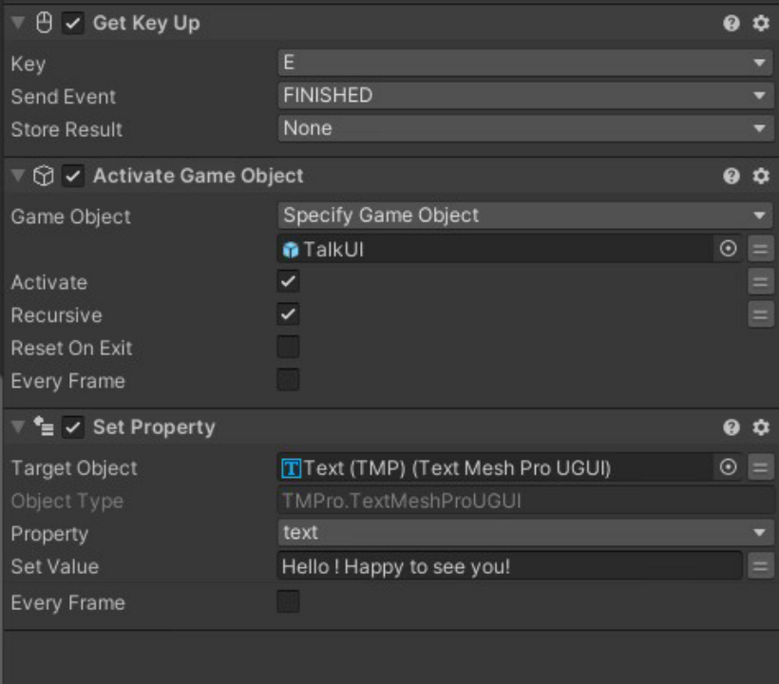
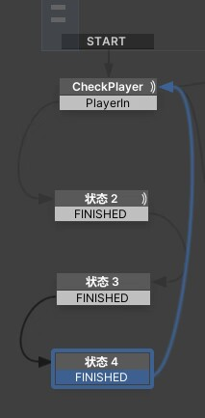
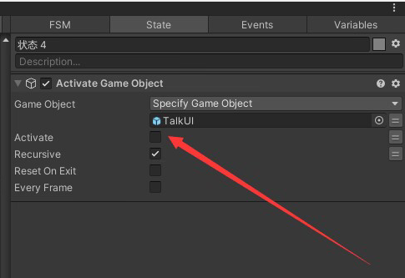
（3）开始用Playmaker——制作刚刚的逻辑
多复制几个，改变文本、检测按键
即可以实现多句话切换
在对话结束后，关闭UI，对话结束
将状态4的连线连回状态1；则又可以开始新一轮的重复对话

Slide 25
（4）多试几次，会发现一些bug和不完美
【Bug】对话中如果走出区域，UI会一直存在
【不完美】不知道什么时候走到了触发区域
【不完美】NPC太死板，对话没有反应

Slide 26
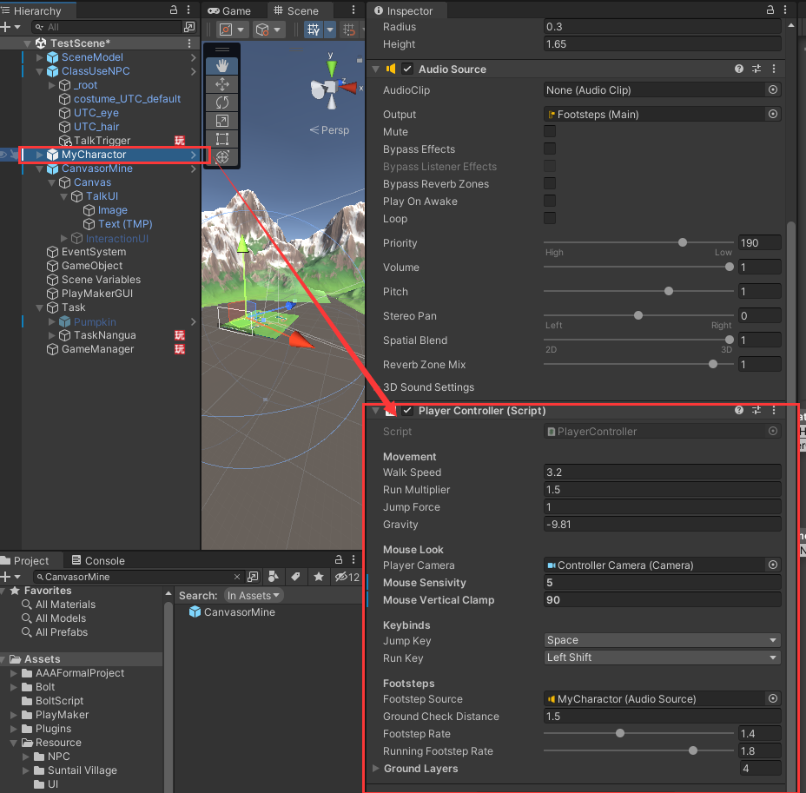
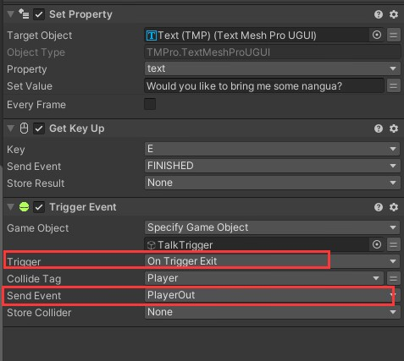
（4）多试几次，会发现一些bug和不完美
【Bug】对话中如果走出区域，UI会一直存在
拖动到playmaker，选择SetProperty
PlanA：每个对话都检测玩家是否走出了区域，如果走出了，就取消显示UI、并回到初始状态
PlanB：在对话中关闭角色移动
（一个蠢方法：关闭角色移动脚本）

Slide 27
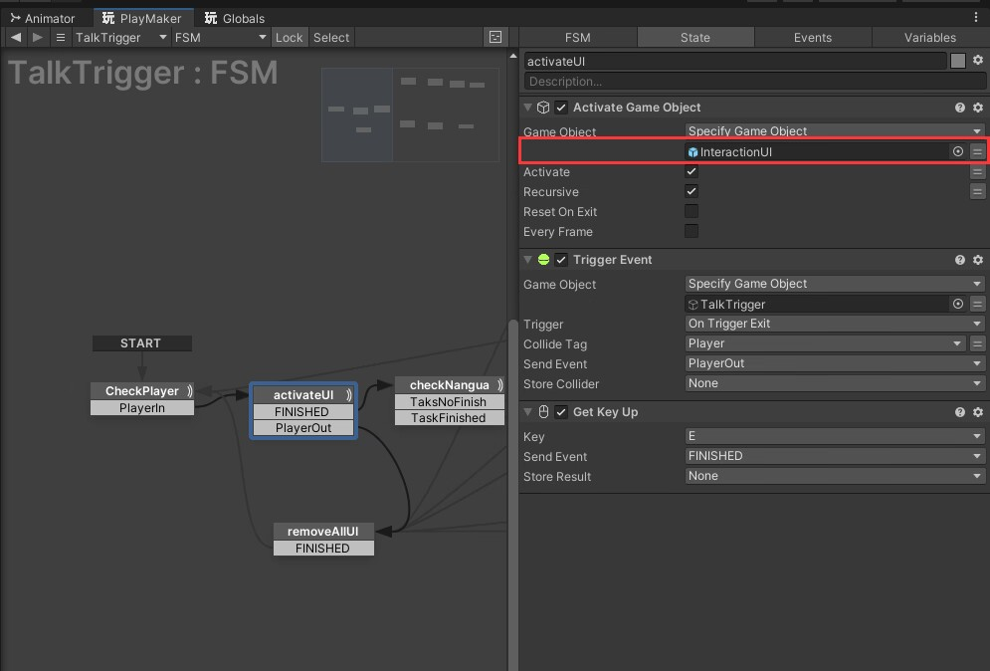
（4）多试几次，会发现一些bug和不完美
【Bug】对话中如果走出区域，UI会一直存在
【不完美】不知道什么时候走到了触发区域
在进入区域后就激活【InteractionUI】
走出也关闭【InteractionUI】
玩家按键后，切换到TalkUI显示

Slide 28
（4）多试几次，会发现一些bug和不完美
【Bug】对话中如果走出区域，UI会一直存在
【不完美】不知道什么时候走到了触发区域
【不完美】NPC太死板，对话没有反应
添加【AnimatorPlay】脚本，播放Animator中的动画片段

Slide 29
至此完成了1.NPC交代任务
完成
前置：导入之前的内容，你已经可以用wasd和鼠标在场景中跑来跑去了
1.靠近NPC，可以和NPC进行对话，交代任务
2.来到目标地点，拿走任务物品
结束
3.将物品带回给NPC
4.将物品放在桌子上，完成任务

Slide 30
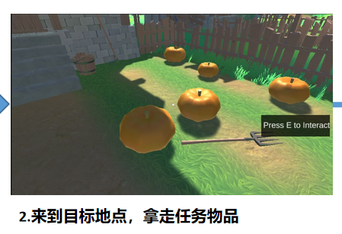
类似对话逻辑
但是如何记录玩家已经拿到南瓜呢？
搜索南瓜的prefab，将其加入场景
在南瓜周围增加碰撞检测
在南瓜的prefab上添加PlaymakerFSM
编辑FSM：①走近有UI提示②按键将南瓜隐藏

Slide 31
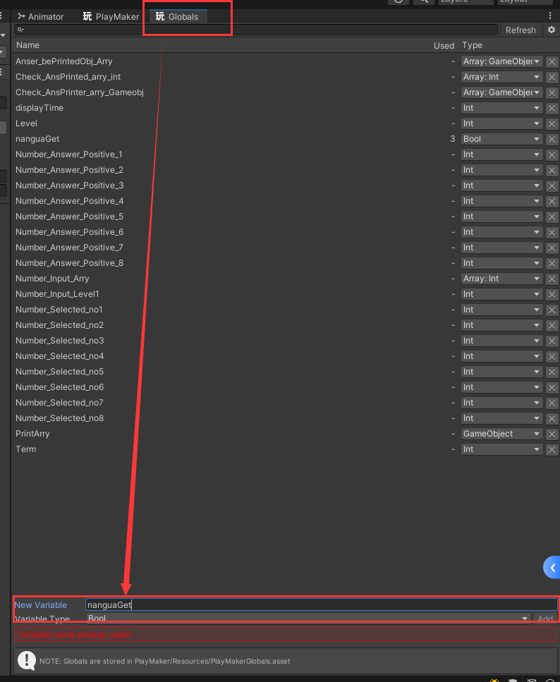
记录玩家状态——全局变量
1.打开playmaker中的Global页签，添加一个bool类型的变量；用于表示玩家是否拿到南瓜
2.一般推荐新建一个GameInitiate的空物体，在这里对一些变量进行初始化
PS：
在Playmaker中，全局变量生效范围为整个工程；局部变量生效范围为单个FSM

Slide 32
记录玩家状态——全局变量
nanguaGet==false
nanguaGet==true
主角按E键拿起南瓜：
①按键E事件触发，改变变量
主角没有拿到南瓜：
全局变量nanguaGet==false
主角拿到南瓜：
全局变量nanguaGet==true
拿到南瓜后，NPC对话改变：
②检测nanguaGet，创建不同的文字内容
后续
NPC：你完成了任务！

Slide 33
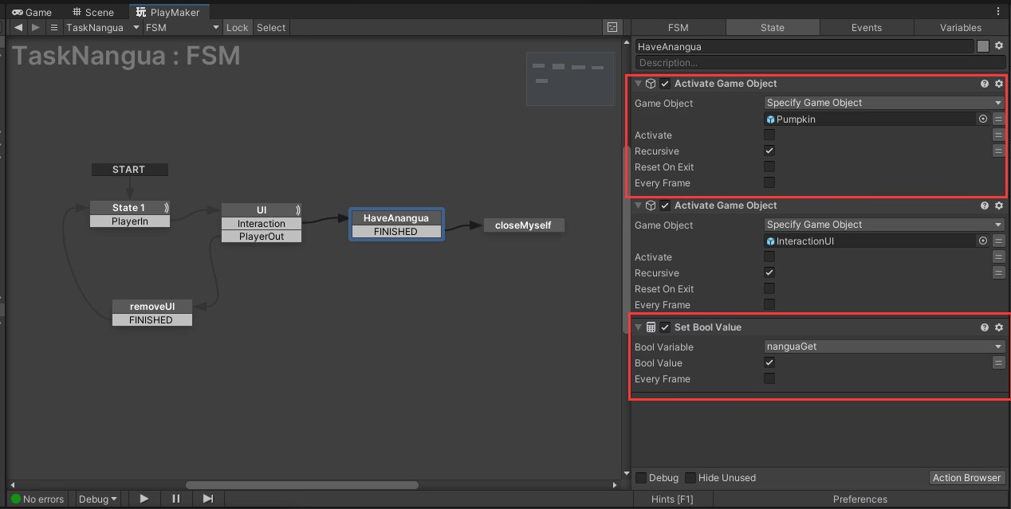
记录玩家状态——全局变量
主角按E键拿起南瓜：①按键E事件触发，改变变量
在触发玩家按键后：
①隐藏南瓜
②改变变量【Set Bool Value】
③隐藏UI

Slide 34
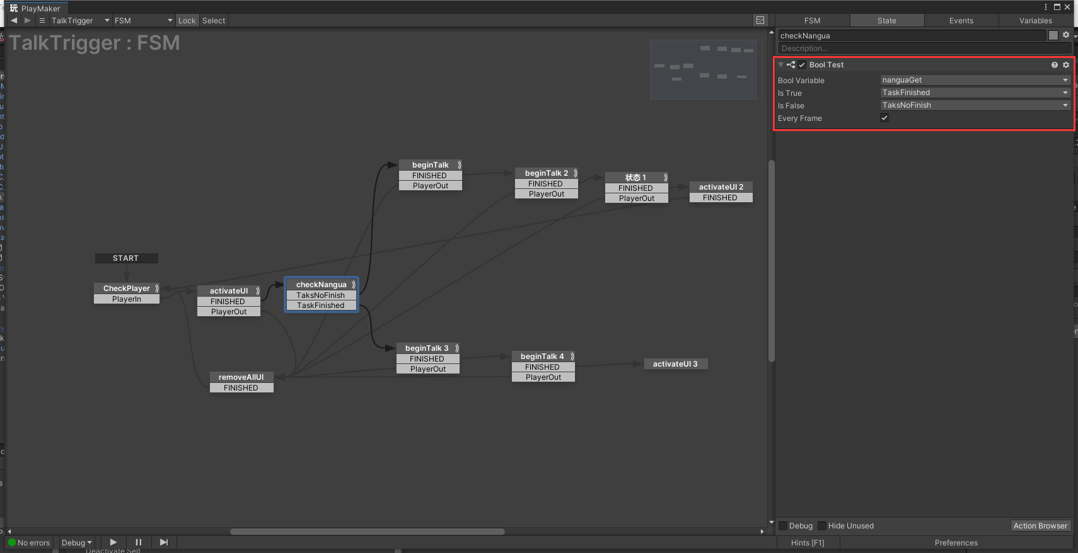
记录玩家状态——全局变量
拿到南瓜后，NPC对话改变：②检测nanguaGet，创建不同的文字内容
使用【Bool Test】检查nanguaGet
为false时，走发布任务的对话分支
为true时，走完成任务对话分支
如果为完成任务分支，则不用回到最开始的位置

Slide 35
至此完成了1、2、3
前置：导入之前的内容，你已经可以用wasd和鼠标在场景中跑来跑去了
完成
1.靠近NPC，可以和NPC进行对话，交代任务
2.来到目标地点，拿走任务物品
结束
3.将物品带回给NPC
4.将物品放在桌子上，完成任务

Slide 36
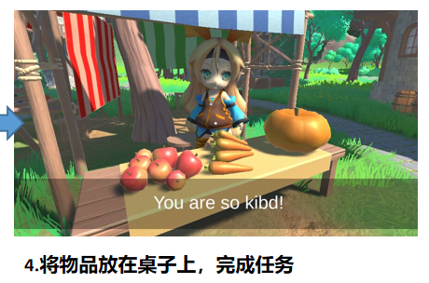
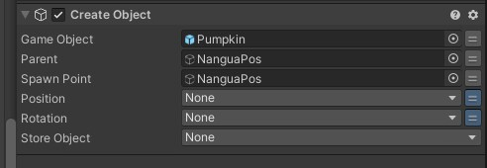
最后将南瓜放在桌子上
PlanA:先将南瓜放在场景中，隐藏起来；对话结束后将南瓜激活
PlanB:使用【Create Objct】在指定位置创建南瓜的prefab
既可以使用空物体作为创建锚点
也可以自己创建变量、传入坐标和旋转角度

Slide 37
至此完成了全部内容
完成
前置：导入之前的内容，你已经可以用wasd和鼠标在场景中跑来跑去了
1.靠近NPC，可以和NPC进行对话，交代任务
2.来到目标地点，拿走任务物品
结束
3.将物品带回给NPC
4.将物品放在桌子上，完成任务

Slide 38
4.扩充内容
内容的细化和完善
剧情分支？ 对话的选项？ 加入战斗系统？背包系统？ 加入解密元素？ 更复杂的玩法内容？ 更规范的变量名管理？ ……
Unity的事件（event）系统
输入输出事件系统 动画时间轴事件系统 UI事件系统 …… 事件系统与Playmaker的结合
Unity中各系统的深入了解
动画系统 GUI系统 粒子系统（特效相关） 物理系统 渲染相关 自定义action的开发 C#和Playmaker的通信 ……

Slide 39
感谢聆听
2023.04.22
by.李一

